Slide 1
PHÒNG CHỐNG BỆNH ĐAU MẮT ĐỎ
TRUNG TÂM Y TẾ QUẬN NGÔ QUYỀN
BSCKII. Vũ Thị Lượng

Slide 2
PHÒNG CHỐNG BỆNH ĐAU MẮT ĐỎ
1
Tình hình dịch tại Q. Ngô Quyền
2
Đại cương
3
Triệu chứng
4
Nguyên tắc điều trị
5
Phòng bệnh

Slide 3
1. THỰC TRẠNG TẠI QUẬN NGÔ QUYỀN
Tính từ ngày 19/9/2023 đến hết ngày 06/10/2023 tại Quận Ngô Quyền ghi nhận:
2536 ca mắc
2521 ca là học sinh
30 trường học ghi nhận có ca đau mắt đỏ

Slide 4


2. ĐẠI CƯƠNG
Định nghĩa: Đau mắt đỏ (hay còn gọi là viêm kết mạc cấp) là tình trạng viêm cấp tính của kết mạc, thường do nhiễm trùng (do virus, vi khuẩn) hoặc dị ứng.
thường gặp do vi khuẩn bạch hầu và liên cầu, phế cầu,...
thường gặp do lậu cầu, hiếm gặp do não cầu
Viêm kết mạc cấp tiết tố màng do vi khuẩn
Viêm kết mạc cấp tiết tố mủ do vi khuẩn
Nguyên nhân
Viêm kết mạc do vi rus
do virus Adeno virus, Entero virus...

Slide 5
2. ĐẠI CƯƠNG
Tiếp xúc trực tiếp với người bị bệnh qua đường hô hấp, nước mắt, nước bọt, bắt tay, đặc biệt nước mắt người bệnh là nơi chứa rất nhiều vi rút
Cầm, nắm, chạm vào những vật dụng nhiễm nguồn bệnh; đồ vật, đồ dùng cá nhân của nguời bệnh; Dùng chung đồ dùng sinh hoạt như khăn mặt, gối
Đường lây
Sử dụng nguồn nước bị nhiễm mầm bệnh như ao, hồ, bể bơi
Thói quen hay dụi mắt, sờ vào mũi, vào miệng
TTYT QUẬN NGÔ QUYỀN

Slide 6
2. ĐẠI CƯƠNG
Bệnh dễ mắc, dễ lây lan trong Bệnh viện, lớp học, nơi làm việc, nơi công cộng,… những nơi có mật độ người đông, cự ly gần
Có thể xuất hiện vào tất cả các thời điểm trong năm, nhưng thường có những đợt bùng phát thành dịch, nhất là vào những thời điểm giao mùa
Chưa có vắc xin phòng bệnh, chưa có thuốc điều trị đặc hiệu
Những người bị đau mắt đỏ rồi vẫn có thể bị nhiễm lại chỉ sau vài tháng khỏi bệnh
Mầm bệnh gây đau mắt đỏ có khả năng sống ở môi trường bình thường trong vài ngày và người bệnh vẫn có thể là nguồn lây bệnh sau khi đã khỏi bệnh một tuần.
TTYT QUẬN NGÔ QUYỀN

Slide 7
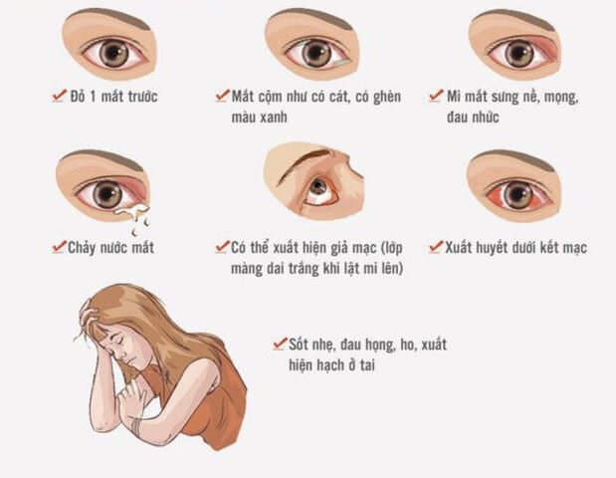
3. TRIỆU CHỨNG LÂM SÀNG
Thời gian ủ bệnh từ vài giờ đến vài ngày, thường mủ nhiều nhất vào ngày thứ 5. Bệnh diễn biến rất nhanh:
TTYT QUẬN NGÔ QUYỀN

Slide 8
CHẨN ĐOÁN XÁC ĐỊNH
Tại mắt
Toàn thân
+ Mi phù nề.
+ Kết mạc cương tụ, phù nề mạnh, có nhiều tiết tố bẩn.
+ Có thể có sốt.
+ Có hạch trước tai.
TTYT QUẬN NGÔ QUYỀN
Notes:
Content Layouts

Slide 9
4. NGUYÊN TẮC ĐIỀU TRỊ
Điều trị tích cực và khẩn trương
Điều trị theo nguyên nhân
Nguyên tắc điều trị
.
Phát hiện nguồn lây để điều trị và phòng lây lan
Điều trị tại chỗ và toàn thân
TTYT QUẬN NGÔ QUYỀN

Slide 10
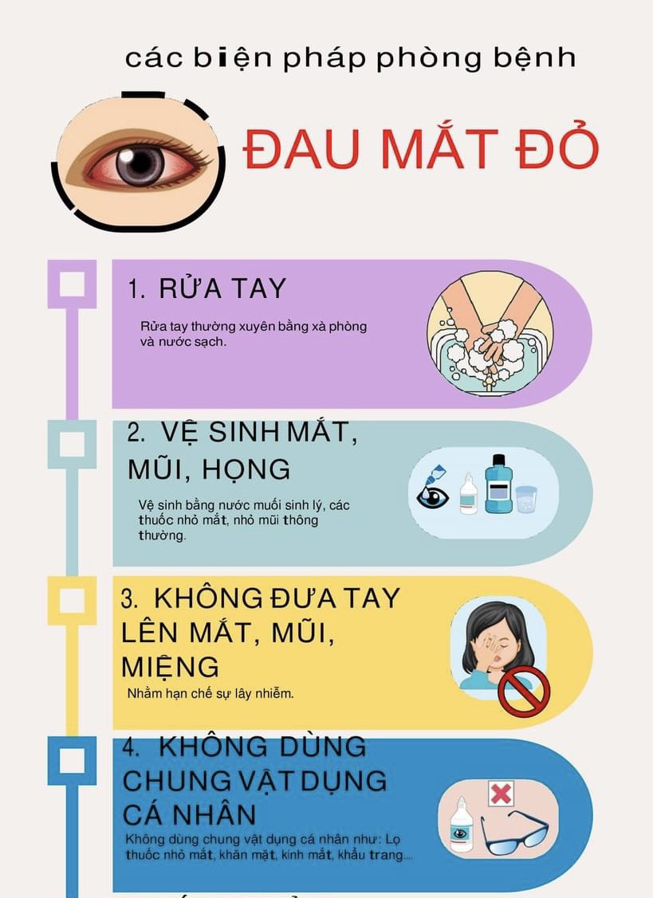
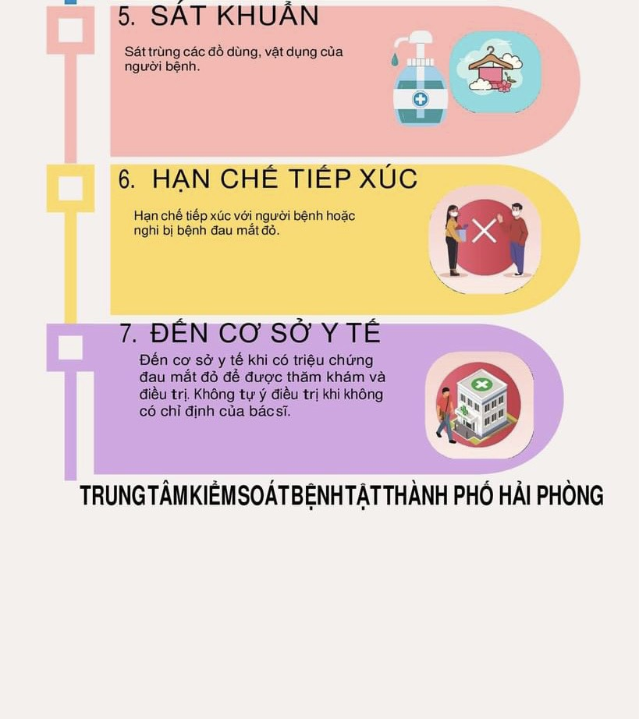
5. PHÒNG BỆNH
TTYT QUẬN NGÔ QUYỀN

Slide 11
PHÒNG CHỐNG BỆNH CÚM MÙA
TRUNG TÂM Y TẾ QUẬN NGÔ QUYỀN
BSCKII. Vũ Thị Lượng

Slide 12

1
Tình hình dịch
2
Đại cương
3
Triệu chứng
4
Nguyên tắc điều trị
5
Phòng bệnh
TTYT QUẬN NGÔ QUYỀN

Slide 13
1. Thực trạng
Theo Bộ Y tế hàng năm Việt Nam vẫn ghi nhận 600.000 đến 1.000.000 trường hợp mắc cúm mùa.
Tại Quận Ngô Quyền, trong 10 tháng đầu năm 2023 ghi nhận 20 ca cúm.
TTYT QUẬN NGÔ QUYỀN

Slide 14



2. ĐẠI CƯƠNG
Định nghĩa
Cúm mùa là một bệnh nhiễm trùng hô hấp cấp tính do virus cúm gây nên
Bệnh xảy ra hàng năm, thường vào mùa đông xuân.
Tại Việt Nam các virus gây bệnh cúm mùa thường gặp là cúm A/H3N2, A/H1N1 và cúm B
Bệnh cúm mùa tiến triển thường lành tính, nhưng cũng có thể biến chứng nặng gây viêm phổi nặng, suy đa phủ tạng dẫn đến tử vong
TTYT QUẬN NGÔ QUYỀN
Notes:
Content Layouts

Slide 15

2. ĐẠI CƯƠNG
Đường lây: Bệnh lây nhiễm trực tiếp từ người bệnh sang người lành thông qua các giọt bắn nhỏ khi nói chuyện, khi ho, hắt hơi
TTYT QUẬN NGÔ QUYỀN

Slide 16
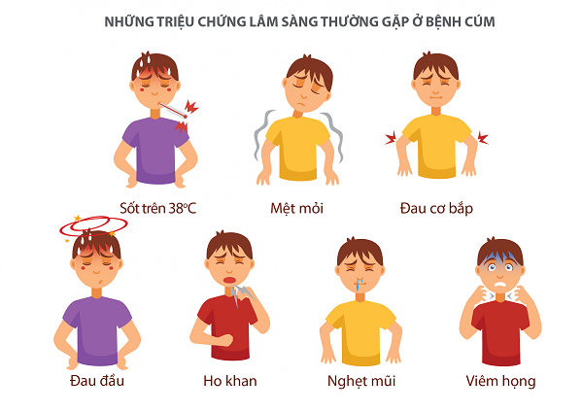
3. TRIỆU CHỨNG LÂM SÀNG
TTYT QUẬN NGÔ QUYỀN

Slide 17

Có yếu tố dịch tễ
Lâm sàng có sốt (thường trên 38ºC), đau nhức cơ toàn thân và có một trong số các biểu hiện về hô hấp
Ca bệnh nghi ngờ
Hình ảnh chụp X-quang phổi bình thường hoặc có tổn thương thâm nhiễm lan tỏa ở phổi
Xét nghiệm công thức máu bạch cầu bình thường hoặc giảm.
TTYT QUẬN NGÔ QUYỀN

Slide 18
Xét nghiệm dương tính với vi rút cúm bằng kỹ thuật RT-PCR hoặc hoặc nuôi cấy vi rút đối với các bệnh phẩm là dịch ngoáy họng, dịch tỵ hầu, dịch phế quản.
Ca bệnh nghi ngờ
Ca bệnh xác định
TTYT QUẬN NGÔ QUYỀN

Slide 19
4. Nguyên tắc điều trị
Bệnh nhân nghi ngờ nhiễm cúm hoặc đã xác định nhiễm cúm phải được cách ly y tế và thông báo kịp thời cho cơ quan y tế dự phòng.
Nhanh chóng đánh giá tình trạng bệnh nhân và phân loại mức độ bệnh. Các trường hợp bệnh nặng hoặc có biến chứng nặng cần kết hợp các biện pháp hồi sức tích cực và điều trị căn nguyên.
Thuốc kháng vi rút được dùng càng sớm càng tốt khi có chỉ định.
Ưu tiên điều trị tại chỗ, nếu điều kiện cơ sở điều trị cho phép nên hạn chế chuyển tuyến.
TTYT QUẬN NGÔ QUYỀN

Slide 20
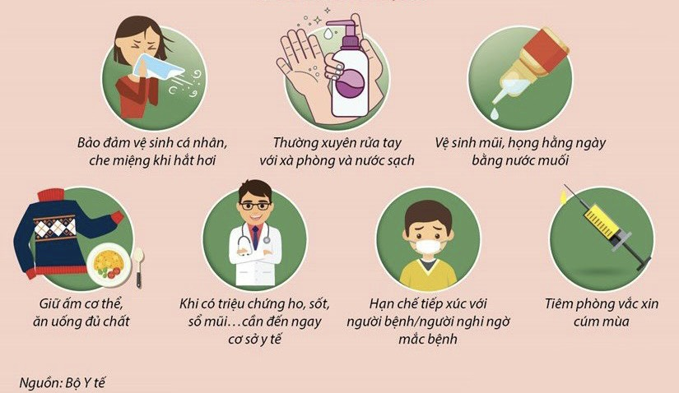
5. Phòng bệnh

Slide 21

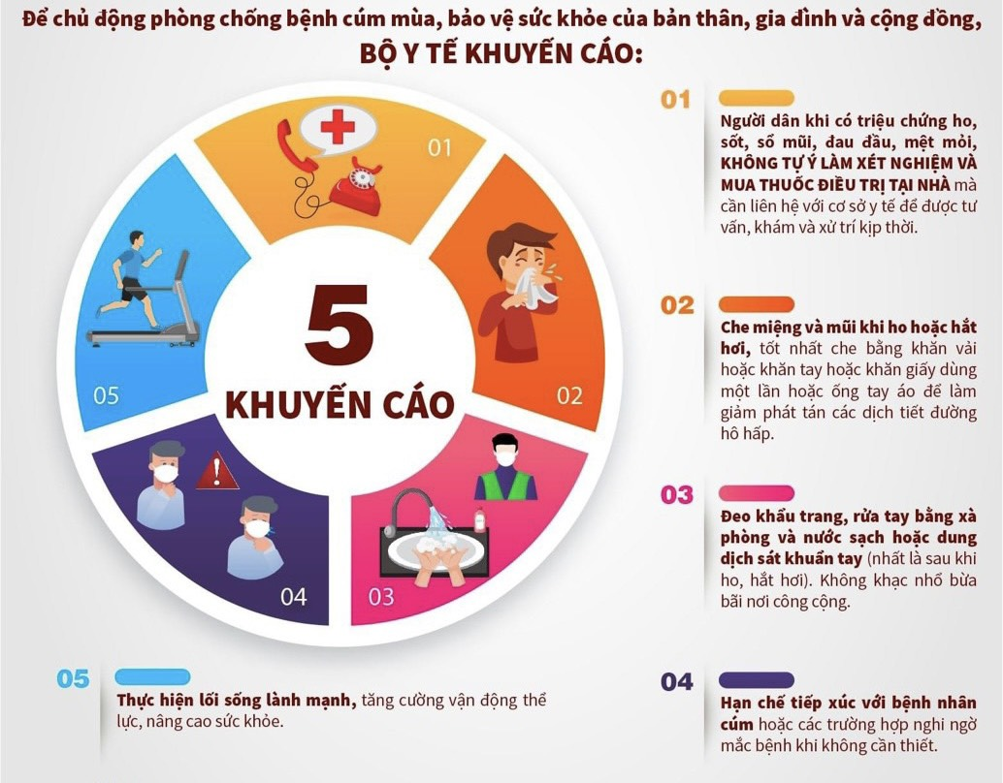

Slide 22
Thank You !

